Slide 1


区块链技术未来-DAG
XDAG:PoW+DAG
谢锐|Frozen 北京共识之道

Slide 2
1.区块链技术现状
2.DAG公链发展现状
目 录
3.XDAG简介
CONTENTS
4.XDAG技术实践
5.未来的挑战

Slide 3
区块链技术现状
当前面临的挑战
容量不足、TPS过低

Slide 4
区块链技术现状
新的技术
Layer1
共识算法 PoS/DPoS
分片 Shading
Layer2
侧链
状态通道
DAG
Nano
XDAG
多链
IOTA
Byteball

Slide 5
DAG公链发展现状
NANO
IOTA
Byteball
XDAG
DAG技术的优点
保留链上的分支高容量，高TPS
低确认时间
关于DAG技术的质疑
易修改，安全性不如链式结构
存在双花隐患
有影子链攻击隐患

Slide 6
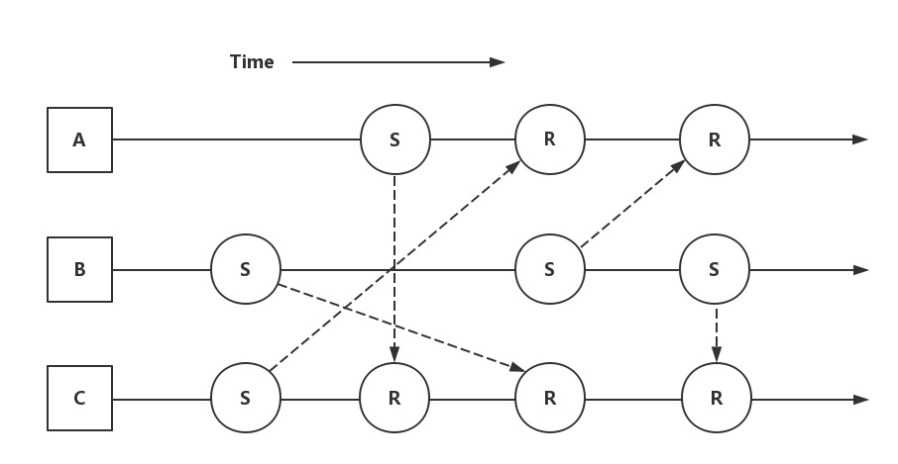
DAG公链-NANO
采取的 DAG 架构是给每个账户安排一条单独的链，这些链只有每当有发送或者接受转账时会更新相关交易的信息，这样每条链都只处理跟自己账户有关的交易，大大减少了需要处理的交易总量。

Slide 7
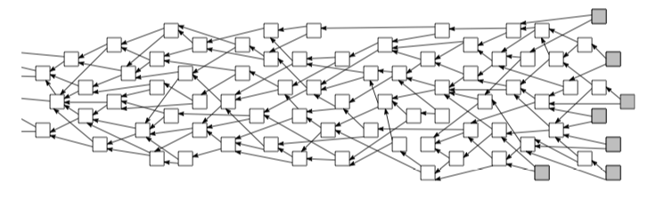
DAG公链-IOTA
每个交易都会验证之前的两笔交易，从而建立起Tangle（纠缠）的DAG结构。因为每个交易都是自行挑选之前的两笔交易，相互之间并无干扰，可以并行处理。IOTA是根据每个交易块的高度和权重来确定交易的有效性。

Slide 8
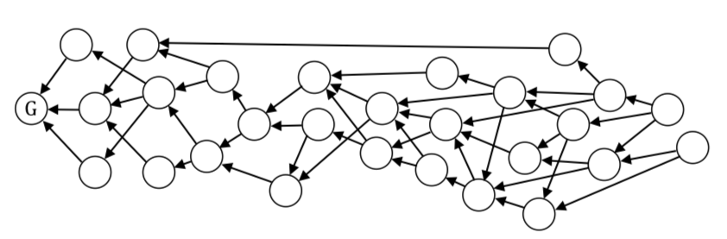
DAG公链-Byteball
每笔交易发生时会从当前已经存在的单元中通过算法挑选一个最佳的父亲单元，而通过见证人在每次见到交易单元时发送见证单元来见证交易单元。通过算法来挑选具有7个见证人以上的分支作为稳定的主链。

Slide 9
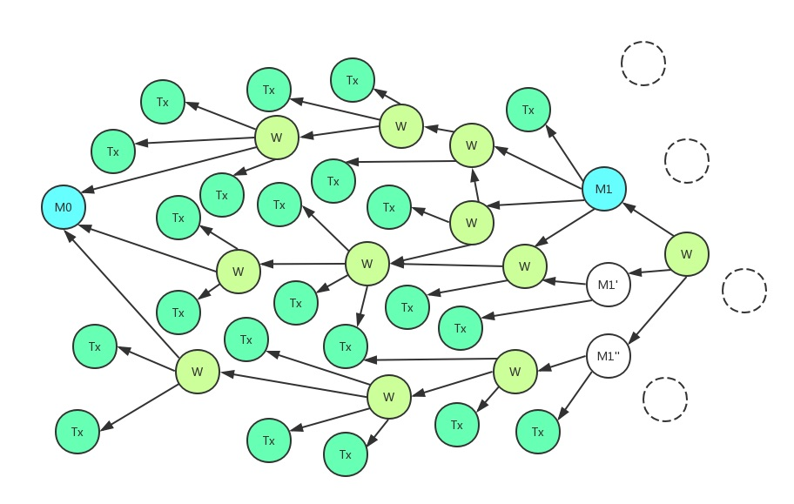
DAG公链-XDAG
XDAG将交易块打包交给钱包拥有者，通过网络中的节点来将交易块并入DAG结构中，从而形成节点间并行处理来获得较高的TPS，并通过PoW来解决并行处理中产生的冲突。

Slide 10
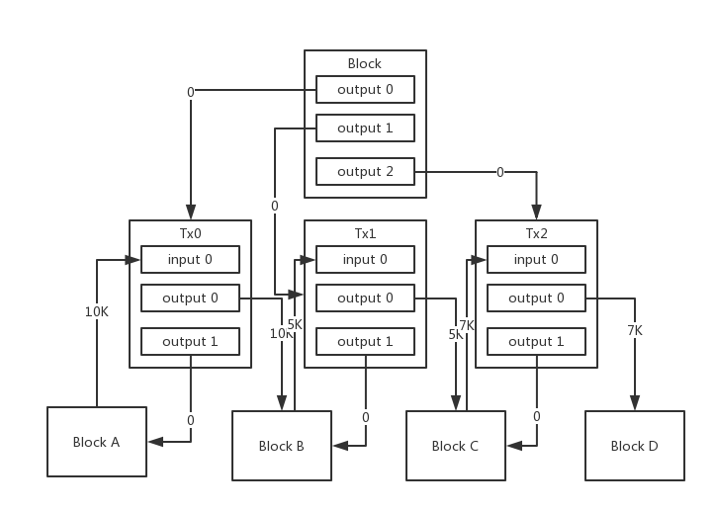
XDAG技术实践
UTXO
XDAG模型

Slide 11
XDAG技术实践
Blockchain结构

Slide 12
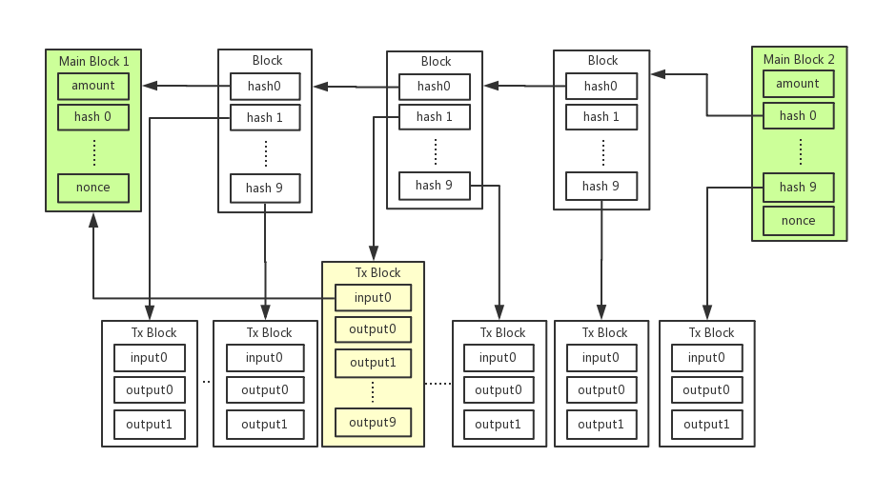
XDAG技术实践
内容内容

Slide 13
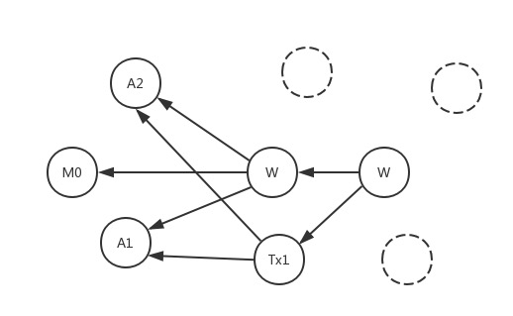
XDAG技术实践
A1 A2是地址块
M0是主块
W是链接块
Tx1是A1向A2发起的交易
交易处理：
钱包地址A1向A2地址发起交易，A1打包交易块Tx1并发向网络，在网络中的节点收到Tx1时会将Tx1同其他交易块一起放到新产生的链接块W中，并且新产生的W会引用之前的块。

Slide 14
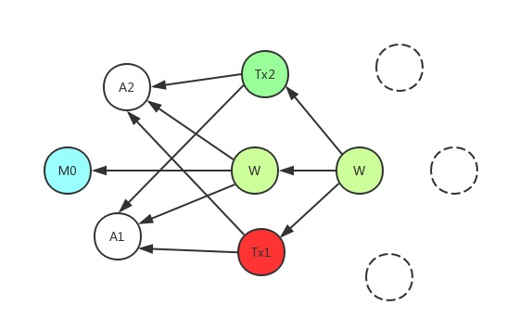
XDAG技术实践
A1、A2是地址块
M0是主块
W是链接块
Tx1、T2是A1向A2发起的交易
* 假设W链接块出度顺序假设从上往下依次增加
双花处理:
对于交易Tx1和Tx2而言，W连接Tx2的次序小而Tx1的次序大，因此Tx2会优先被处理，从而排除双花情况Tx1。

Slide 15
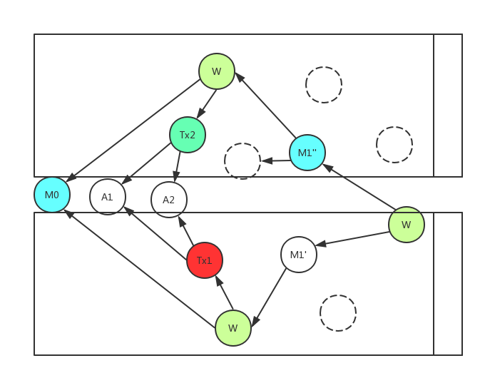
XDAG技术实践
A1、A2是地址块
M0是主块
W是链接块
Tx1、T2是A1向A2发起的交易
上下两个方框表示不同节点
* 假设图中M1`` 的Hash难度最高
双花处理:
Tx1间接被M1`引用，Tx2间接被M2`引用，在针对A1而言Tx1和Tx2排序时，Tx2因为M1``的Hash难度是最高的，所以Tx2排在Tx1前，从而排除双花情况Tx1。

Slide 16
XDAG技术实践
XDAG的特点：
高TPS
低确认时长
公平的PoW共识
去中心化
完全开源社区驱动
XDAG从底层数据结构进行重构，将PoW共识与DAG技术结合，继承Blockchain优点的同时引入新的思想，为区块链技术的未来提供新的发展方向。

Slide 17
未来的挑战
高TPS面临的代价
网络传输将成为TPS限制的瓶颈
磁盘IO和CPU计算资源将成为单机极限
个人家用设备成为全节点面临性能挑战
黑客威胁
针对开源项目分批次提交代码埋下隐患

Slide 18
THANK YOU
谢锐|Frozen

